Slide 1
가 족 행 복 과
Notes:
1

Slide 2
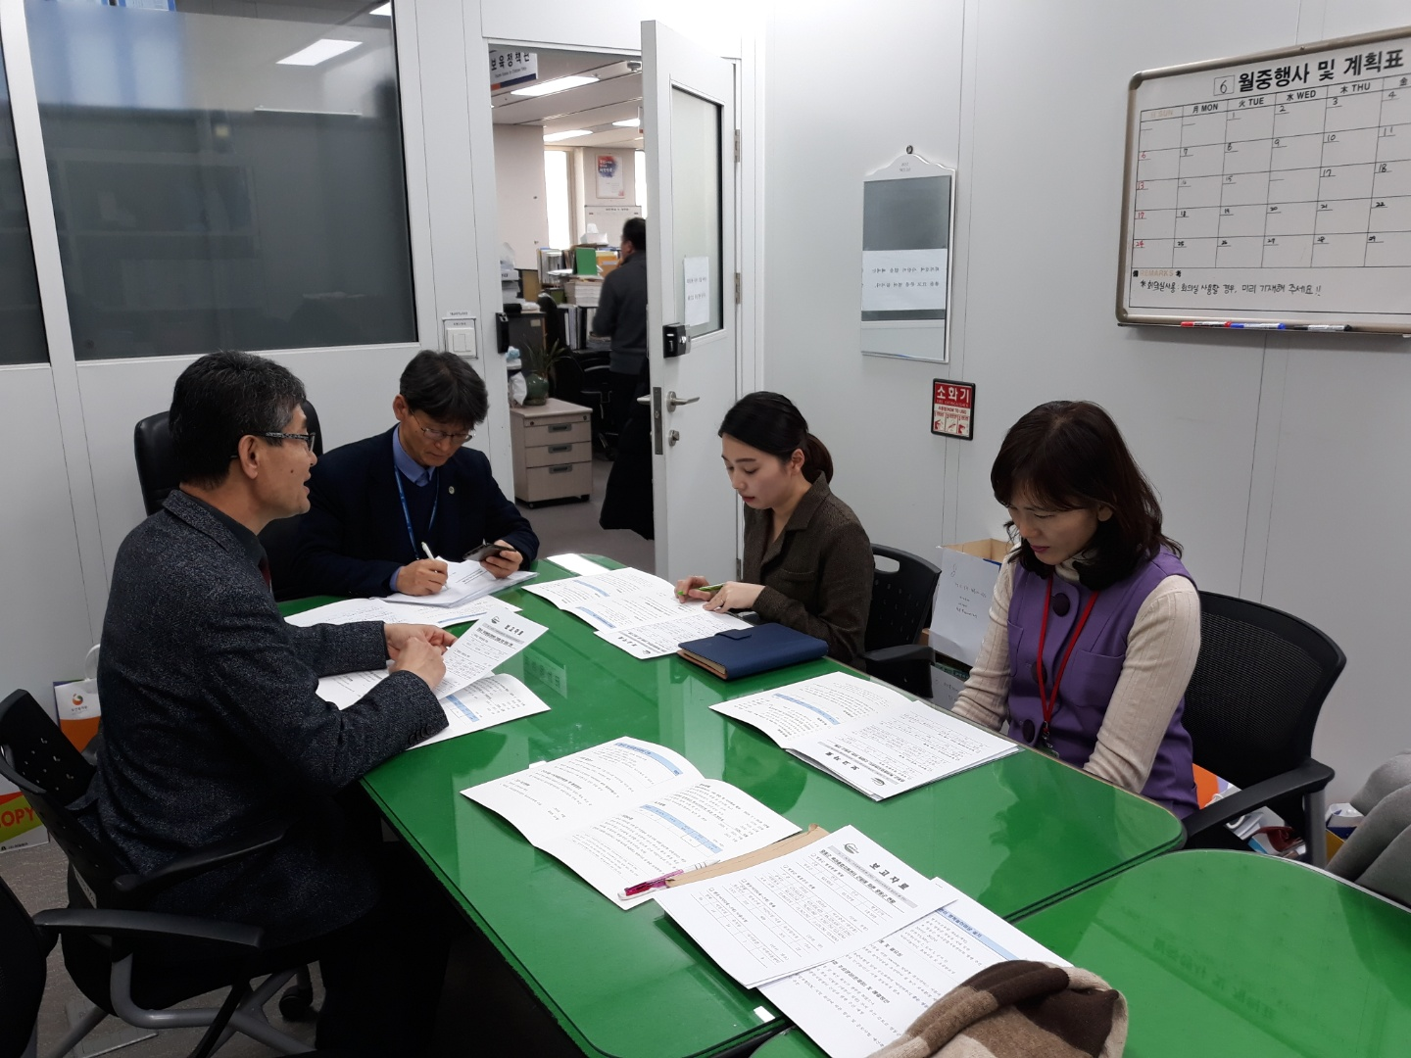
정부예산확보 보건복지부 방문

Slide 3
8-1. 영동군 양성평등위원회 개최
2. 28.(목) 14:00 예정 / 19명 / 군청 상황실
양성평등기금사업 선정 심의 등
8-2. 영동군육아종합지원센터 국비확보에 따른 국회 방문
2. 12(화) / 가족행복과장 외 1인
복지부 공모사업 설명 및 국도비예산 확보방안 논의

Slide 4
8-3. 영동군 보육정책위원회 개최
2. 21(목) 14:00 / 9명 / 군청 상황실
공립어린이집 위탁운영자 선정 및 특례인정 심의 등
8-4. 황간 청소년문화의집 청소년 운영위원회 위촉식
2월 중 / 12명 / 황간 청소년문화의 집

Slide 5
8-5. 드림스타트 현장 점검
2. 22.(금) / 보건복지부, 도청 담당자 2명
2017년, 2018년 드림스타트 사업 점검
8-6. 상반기 평생교육프로그램 강사역량 강화교육
2. 25.(월) 10:00 / 30명 /레인보우영동도서관
행복교육 평생학습 비전세우기

Slide 6
8-7. 영동군 학교급식지원 심의위원회 개최
2. 26.(화) 10:00 / 13명 / 군청 상황실
2019년 학교급식 지원계획(안)
8-8. 기타 현안업무
관내 학교 졸업식 일정
일 시 | 학 교 명 | 졸업인원 | 비 고
2. 12.(화) | 용문중, 정수중, 양산초, 구룡초 | 149
2. 13.(수) | 영신중학교 | 100
2. 14.(목) | 학산초등학교 | 24
 | 학산중학교 | 4
 | 영동유치원 | 67
2. 28.(목) | 부용초등학교 | 29

Slide 7
▣ 이달의 중점 홍보사항
상반기 평생학습 강좌 수강생 모집 / 군 홈페이지
레인보우영동도서관 독서프로그램 운영 홍보 / 군 홈페이지

